Slide 1

Do luxo...
Ao lixo.......
Pastoral Estudantil APV
Pr.Gilson Cardoso
Notes:
www.4tons.com
Pr. Marcelo Augusto de Carvalho

Slide 2

A inglesa Callie Rogers, 22 anos, ganhou quase dois milhões de libras (equivalente a R$ 5 milhões) aos 16 anos. Em sete anos, a jovem gastou quase todo o seu dinheiro (restam-lhe menos de R$ 300 mil), viciou-se em drogas e tentou suicídio três vezes.
Notes:
leiam as histórias.

Slide 3

Evelyn Adams foi premiada na loteria de New Jersey duas vezes, em 1985 e em 1986. A chance de vencer duas vezes na loteria é de uma em 17 trilhões, segundo o Times , mas a sorte não foi suficiente para Evelyn não ter mais preocupações. Ela perdeu grande parte dos US$ 5,4 milhões ganhos em jogos de azar e hoje vive em um trailer no estado de New Jersey.

Slide 4
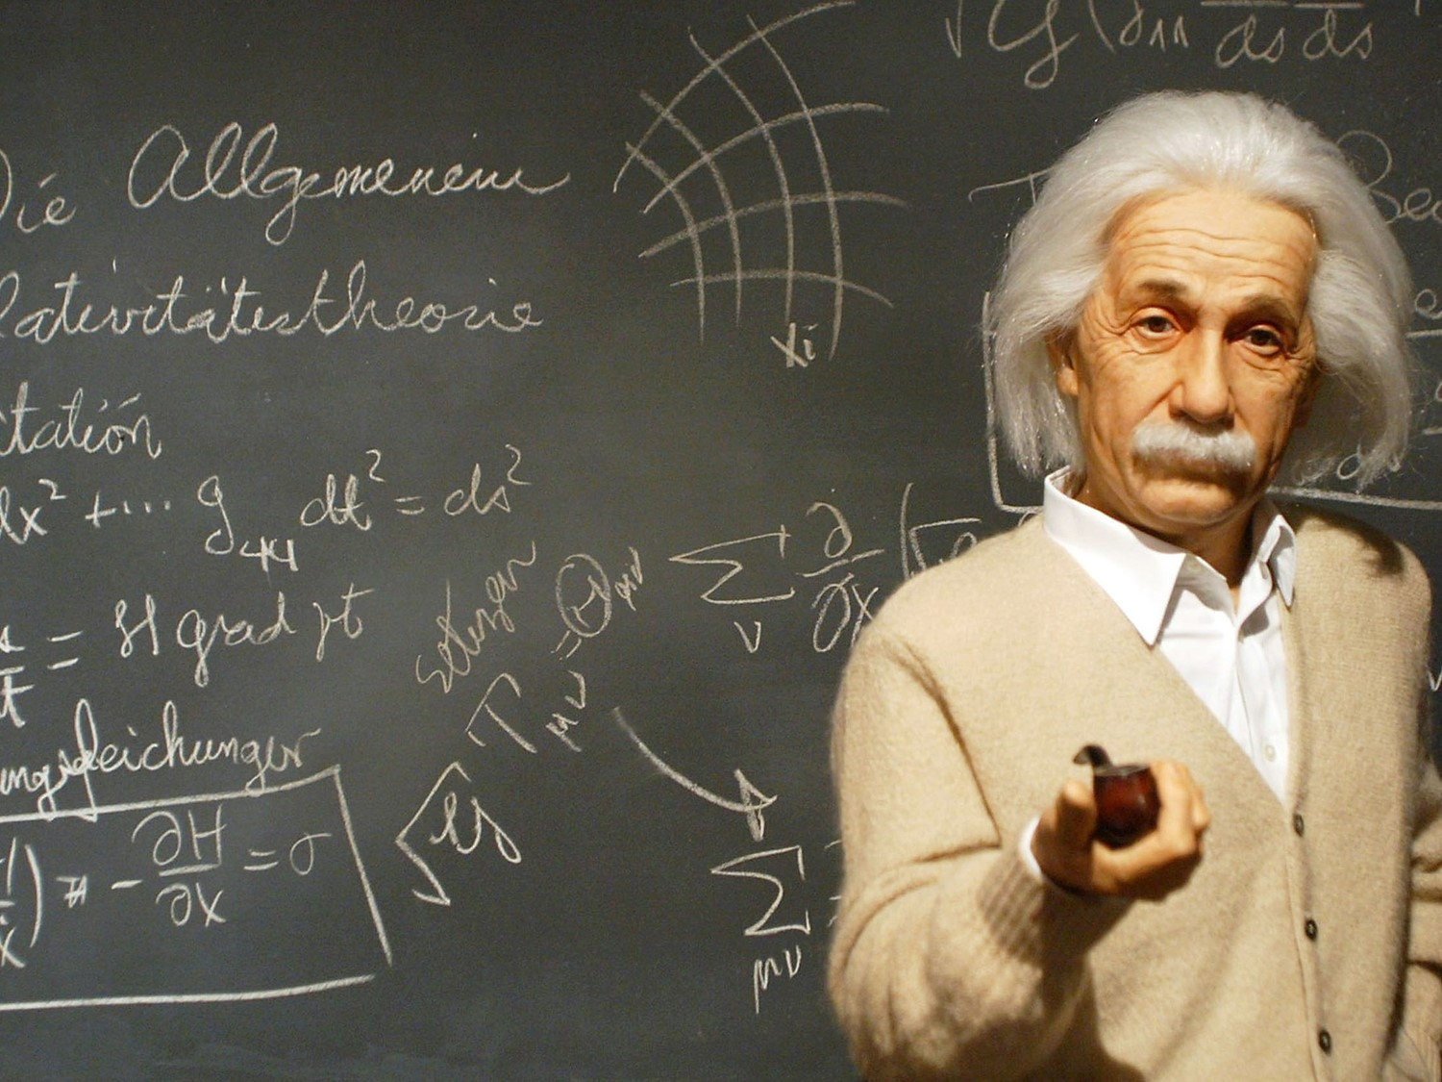
O Que Estas Duas Histórias Tem Em Comum?

Slide 5

Falta De Educação Financeira
Notes:
Com a gama intensa de ofertas e as propagandas cada vez mais direcionadas e assertivas, fica muito difícil o jovem de hoje iniciar sua vida financeira de modo saudável e sustentável sem uma orientação. Incutir na cabeça do jovem a importância da cultura financeira é dever de todos. Com isso todos ganham a começar pelo país, pois os jovens bem informados podem ser agentes de opinião de seu meio e de mudança para um crescimento sustentável e sólido de suas bases.

Slide 6

Pesquisas afirmam que os jovens lideram a lista de inadimplentes. Segundo a ACSP
Notes:
Pesquisas afirmam que os jovens lideram a lista deinadimplentes. Segundo a ACSP (Associação Comercial de São Paulo), jovens com menos de 35 anos são 67% dos devedores.

Slide 7
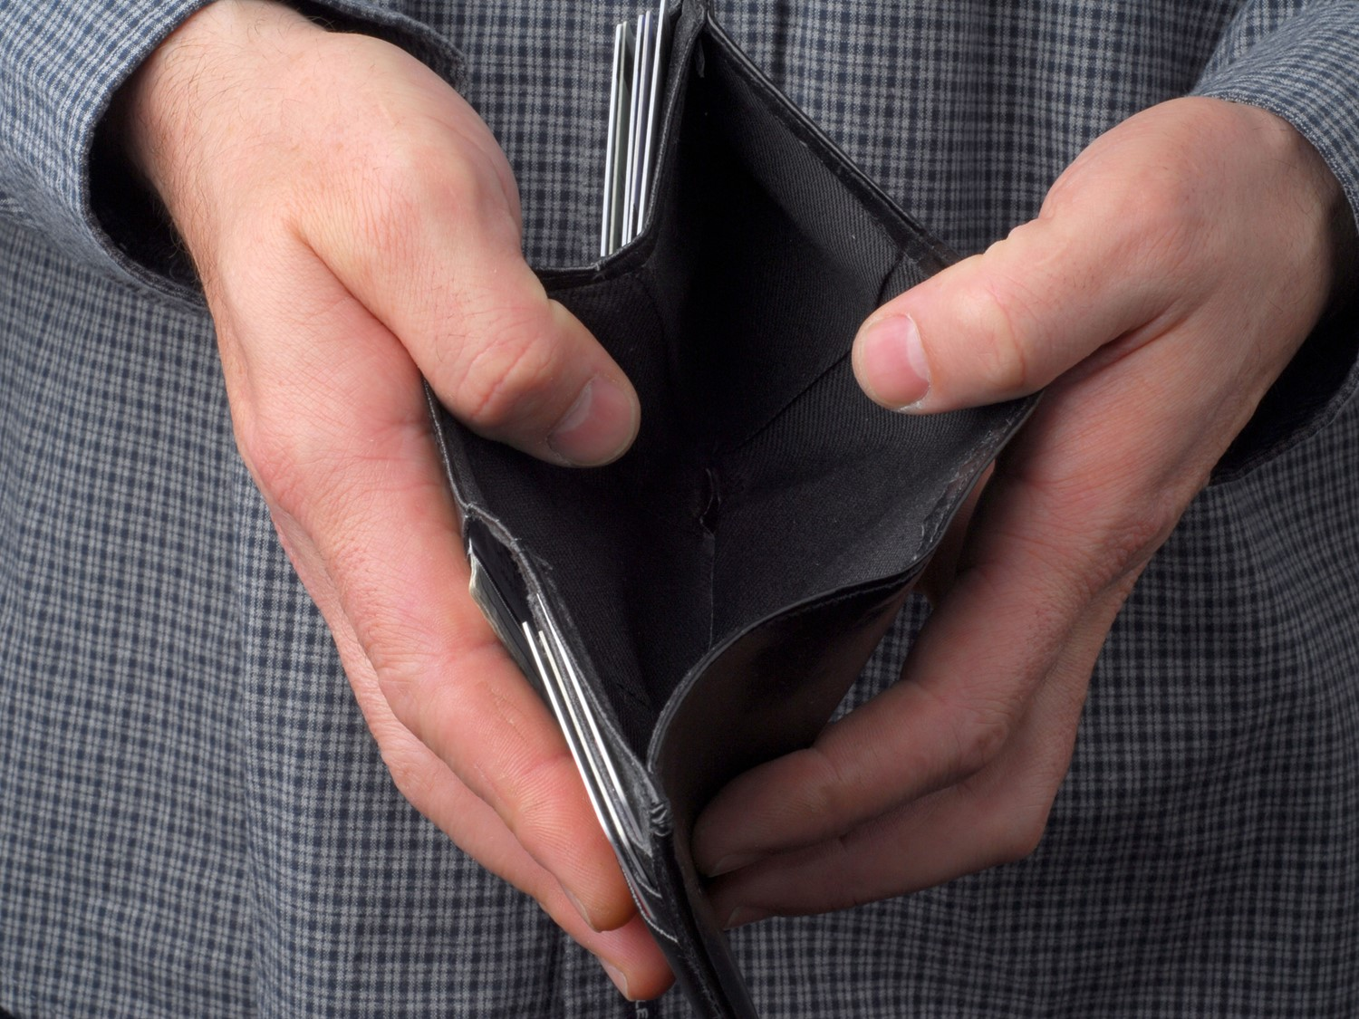
O Mais difícil não é “fazer” dinheiro mas sim administrar...
Notes:
Dinheiro não se ganha mas sim se faz, e a maquina de sua produção somos nós mesmos.

Slide 8
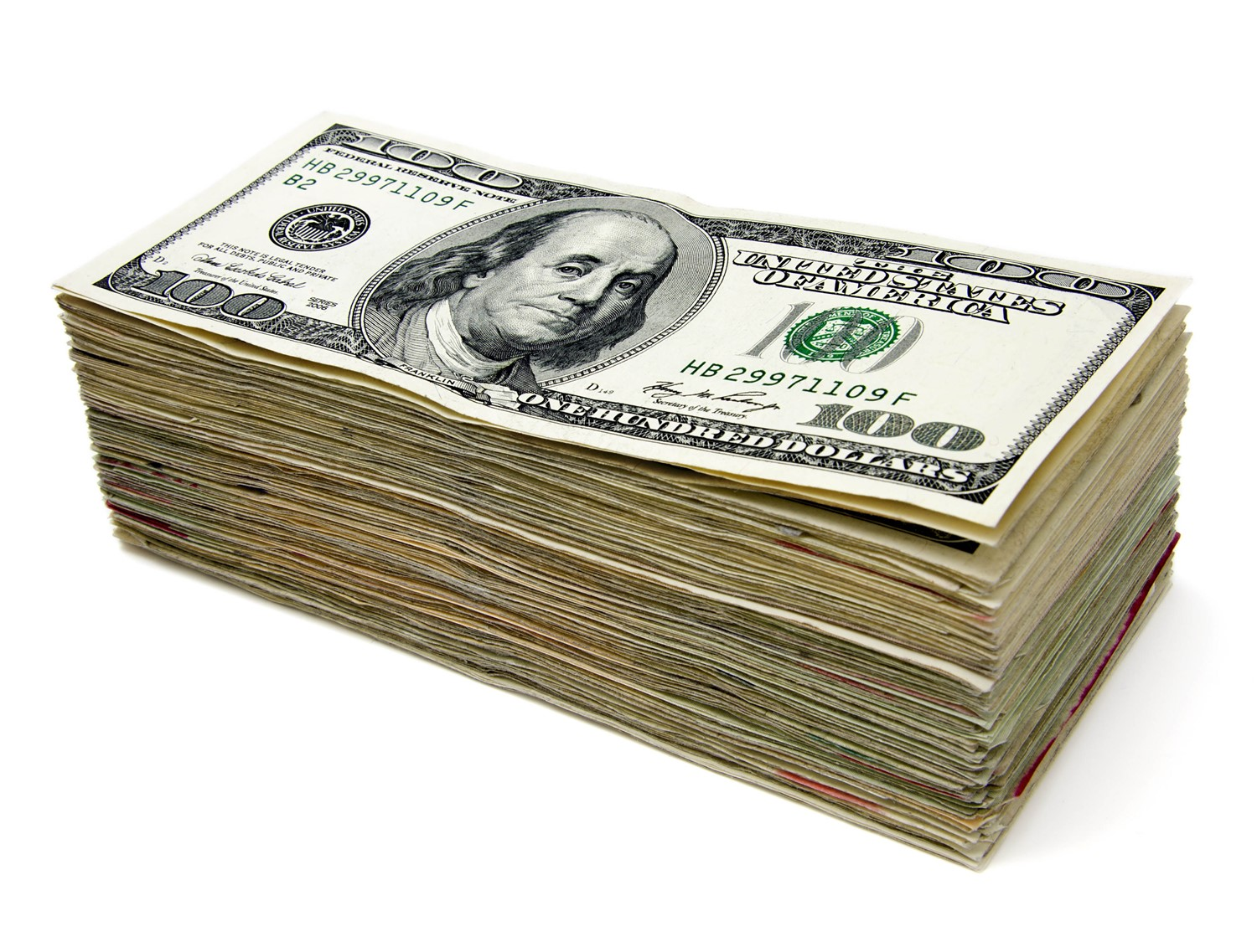
O Que É O Dinheiro?
Notes:
A mesada serve para ensinar a criança a administrar o dinheiro. Isso evita que o jovem fique perdido quando tiver um salário pela primeira vez

Slide 9

Tempo + Trabalho + Talento = R$ dinheiro
Notes:
Dinheiro não é apenas um papel, mas sim a soma destes 3 fatores.
Cada Real que recebemos, não recebemos porque alguém foi bondoso conosco, mas sim porque estão pagando por nosso TALENTO,NOSSA ENERGIA FÍSICA E O TEMPO dedicado.

Slide 10
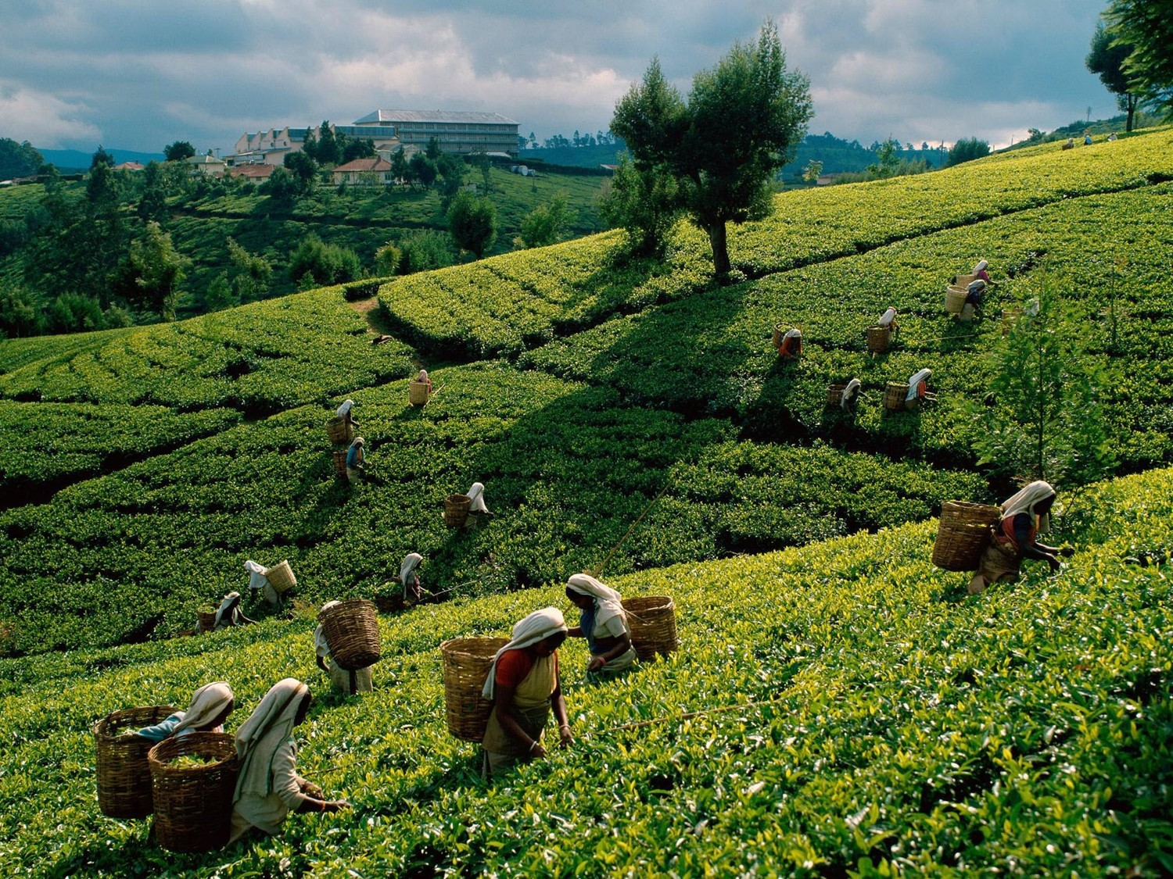
Qual O Valor Do Seu Tempo, Trabalho E Talento?
Notes:
Enquanto não tivermos isto muito claro, jamais vamos valorizar nosso dinheiro.

Slide 11
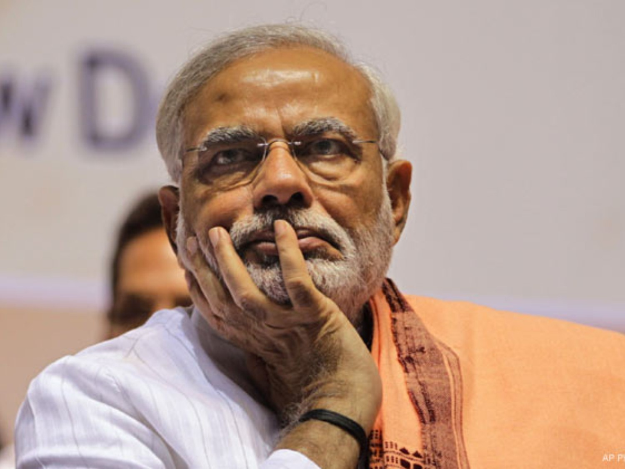
O tempo voa...
Saúde se esgota....
Talentos se renovam...
Notes:
Dinheiro não é apenas um papel, mas sim a soma destes 3 fatores.
Cada Real que recebemos, não recebemos porque alguém foi bondoso conosco, mas sim porque estão pagando por nosso TALENTO,NOSSA ENERGIA FÍSICA E O TEMPO dedicado.

Slide 12
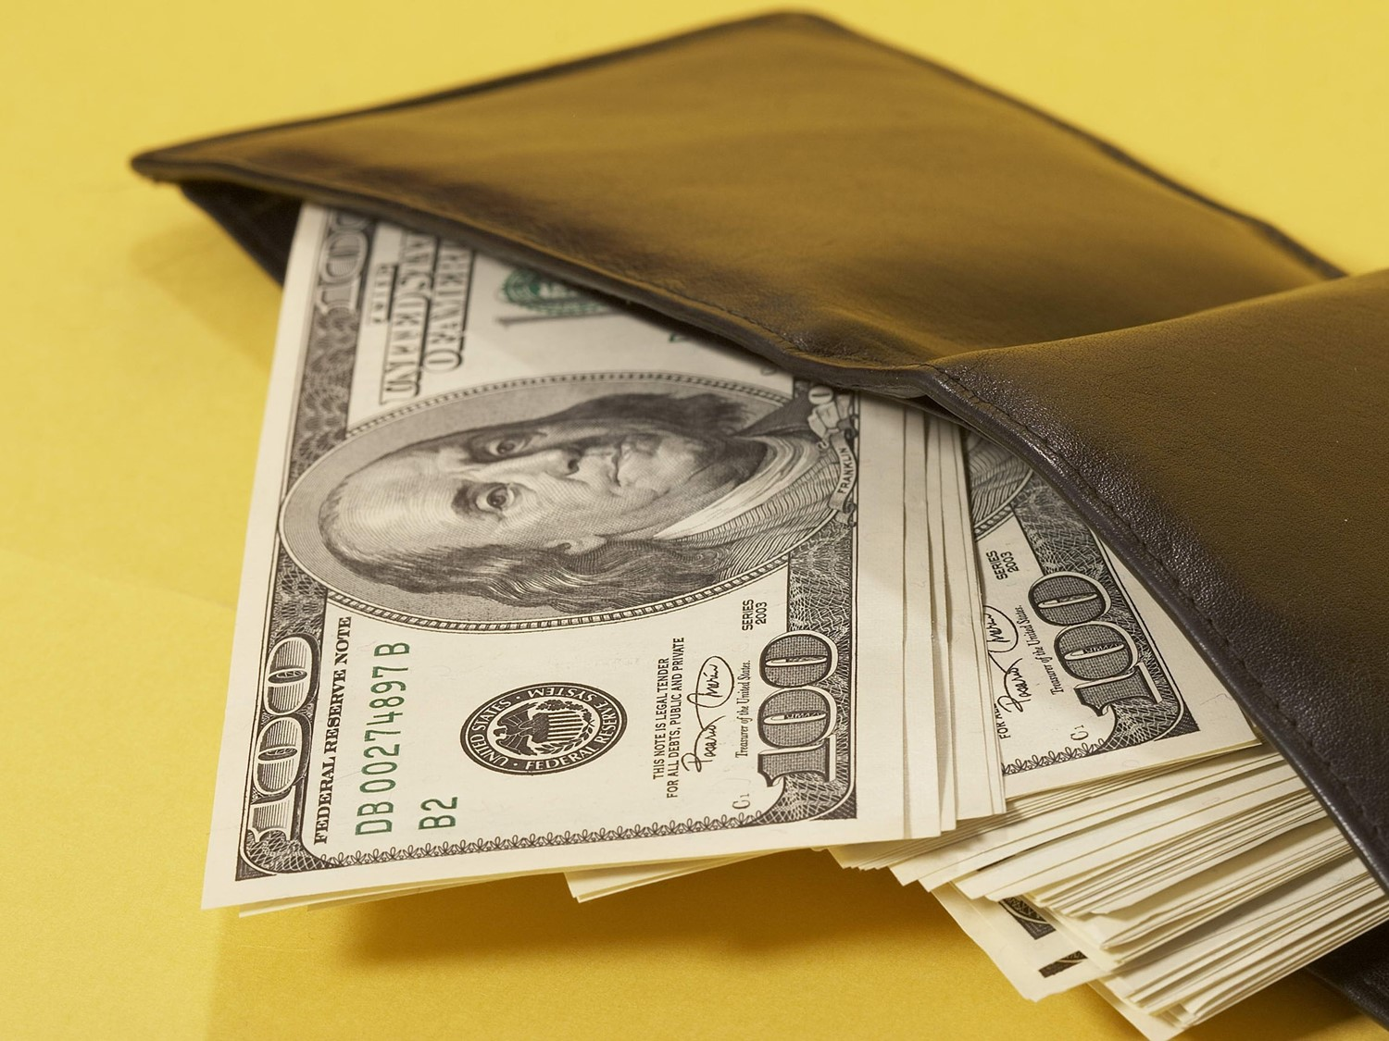
Dinheiro então não é um simples papel.....
Notes:
Dinheiro não é apenas um papel, mas sim a soma destes 3 fatores.
Cada Real que recebemos, não recebemos porque alguém foi bondoso conosco, mas sim porque estão pagando por nosso TALENTO,NOSSA ENERGIA FÍSICA E O TEMPO dedicado.

Slide 13

O Que Fazer Então?
Notes:
Dinheiro não é apenas um papel, mas sim a soma destes 3 fatores.
Cada Real que recebemos, não recebemos porque alguém foi bondoso conosco, mas sim porque estão pagando por nosso TALENTO,NOSSA ENERGIA FÍSICA E O TEMPO dedicado.

Slide 14

Tenha Um Planejamento Financeiro
Notes:
Dinheiro não é apenas um papel, mas sim a soma destes 3 fatores.
Cada Real que recebemos, não recebemos porque alguém foi bondoso conosco, mas sim porque estão pagando por nosso TALENTO,NOSSA ENERGIA FÍSICA E O TEMPO dedicado.

Slide 15

Pegue A Ideia Então:
Algumas Dicas..............
Notes:
Dinheiro não é apenas um papel, mas sim a soma destes 3 fatores.
Cada Real que recebemos, não recebemos porque alguém foi bondoso conosco, mas sim porque estão pagando por nosso TALENTO,NOSSA ENERGIA FÍSICA E O TEMPO dedicado.

Slide 16
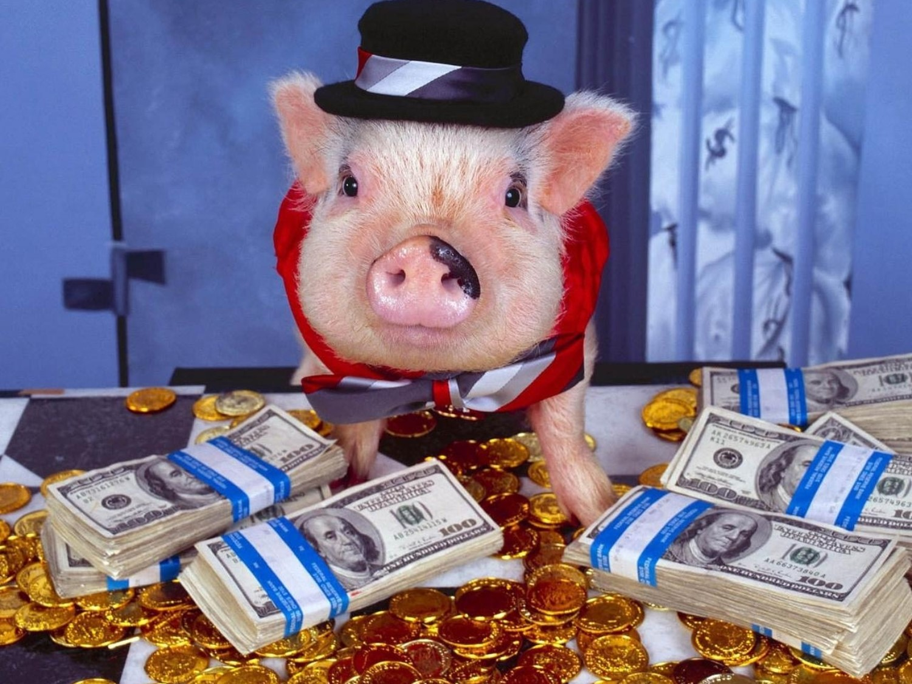
Minha Mesada!!!!!!
Notes:
A mesada serve para ensinar a criança a administrar o dinheiro. Isso evita que o jovem fique perdido quando tiver um salário pela primeira vez

Slide 17
Anote seus gastos...
A maior parte de nosso dinheiro é gasto em coisas imperceptíveis..
Notes:
Anote centavo por centavo, até mesmo o valor de uma bala doce, tudo, você precisa saber para onde está sendo direcionado o seu dinheiro.
Muitas pessoas não sabem onde e como gastam fortunas, e na maioria das vezes é com coisas bestas como um pão de queijo com um cafezinho diariamente. É um aprendizado para o futuro.

Slide 18

Tenha objetivos a curto, médio e longo prazo
Notes:
Faça por escrito. Pense no agora, em daqui a um ano, dois anos, cinco anos e dez anos…;

Slide 19
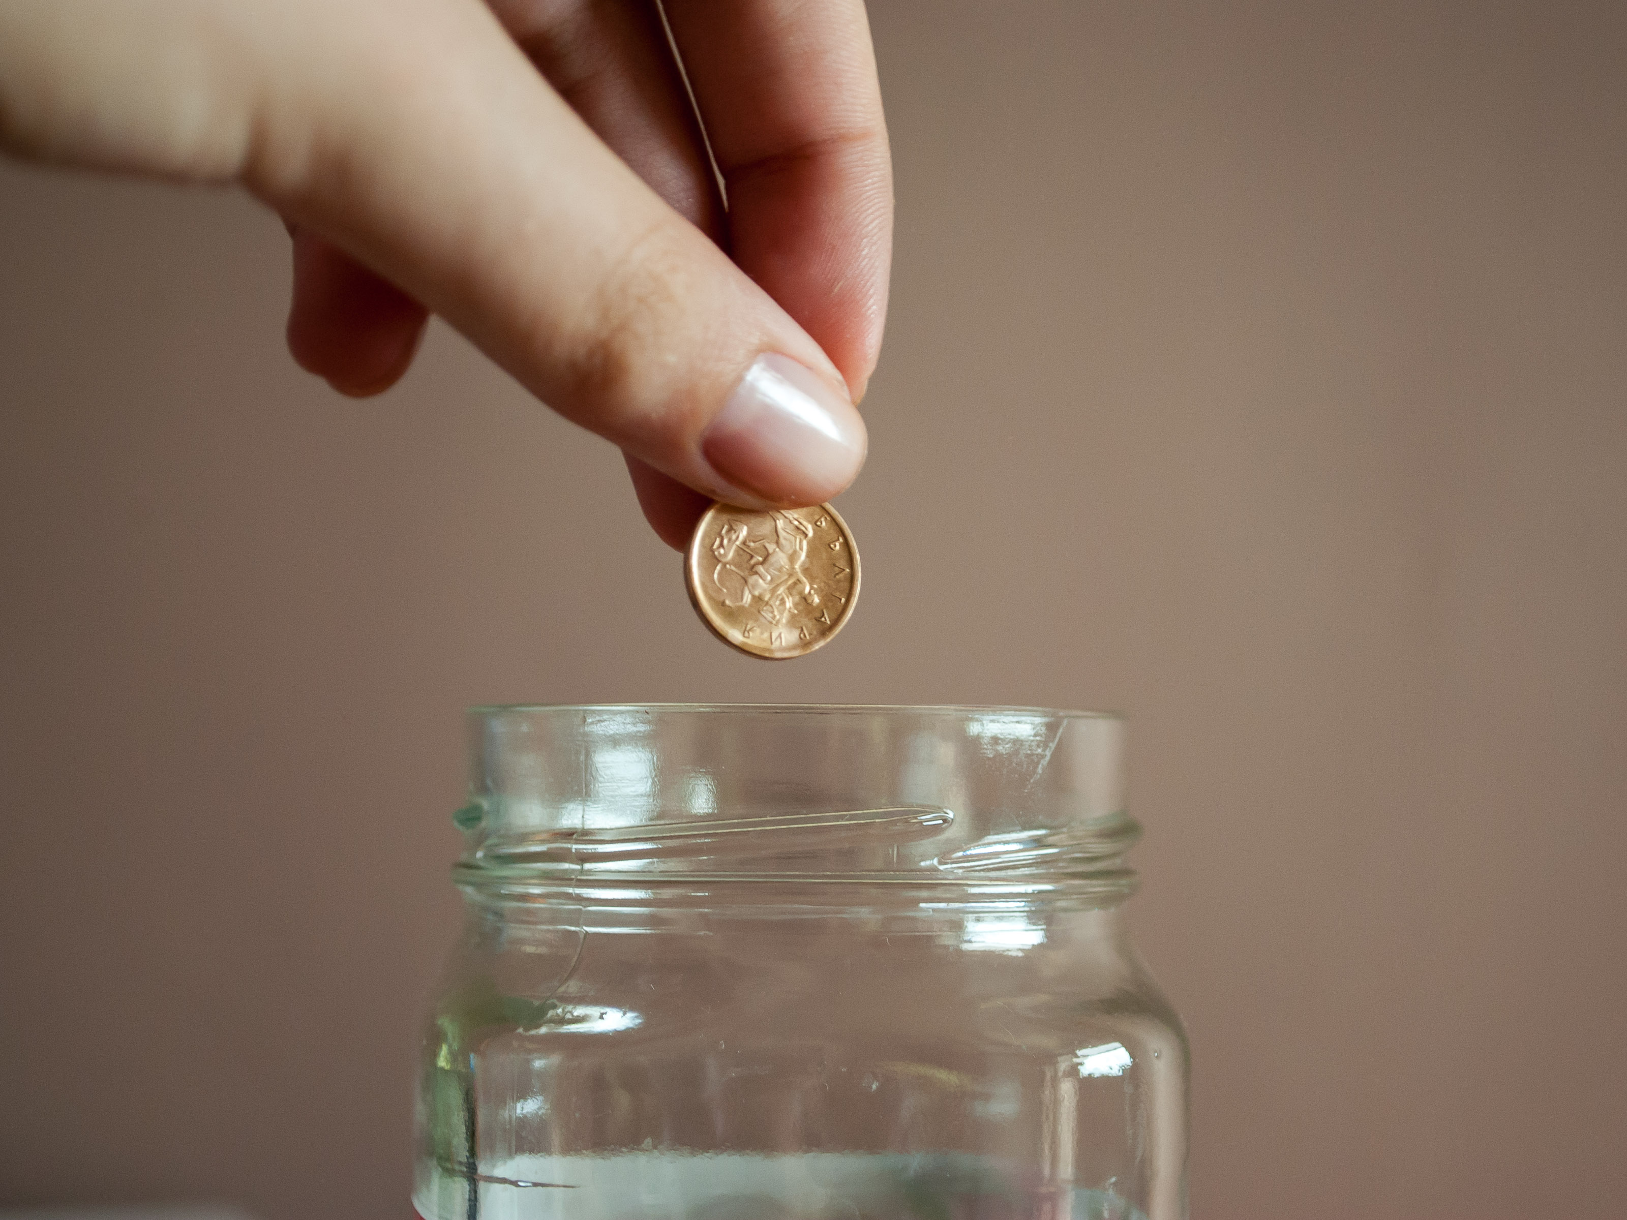
Tenha um conta poupança..
Valorize cada moeda.
Notes:
É possível ajudar o filho com motivações do tipo: se você conseguir juntar R$ 100, eu te recompenso com mais R$ 50

Slide 20

Cuide Bem Das Suas Coisas....
Notes:
Roupas, celulares, calçados, desta forma durará mais e você vai economizar muito mais também.
Dinheiro, comida, roupas, brinquedos, tudo deve ser respeitado. Não seja displicente com as coisas que compra, como dar uma mordida em um chocolate e jogar fora, ou comprar um brinquedo e deixar encostado

Slide 21
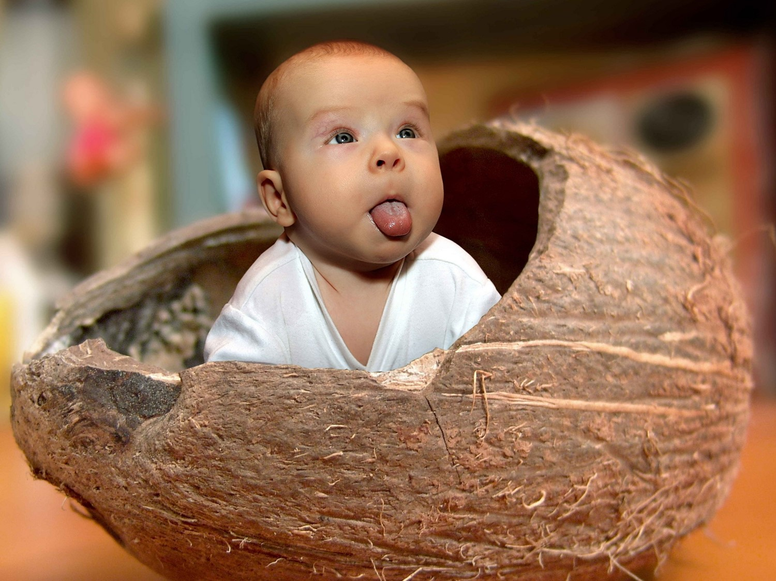
Não Se Iluda Com Artigos De Marcas “Famosas”
Notes:
Você pode andar com uma roupa de marca com o bolso vazio, mas o contrário também é verdade, andar com uma boa calça com o bolso cheio.

Slide 22

Cuidado Com O Shopping!!!

Slide 23
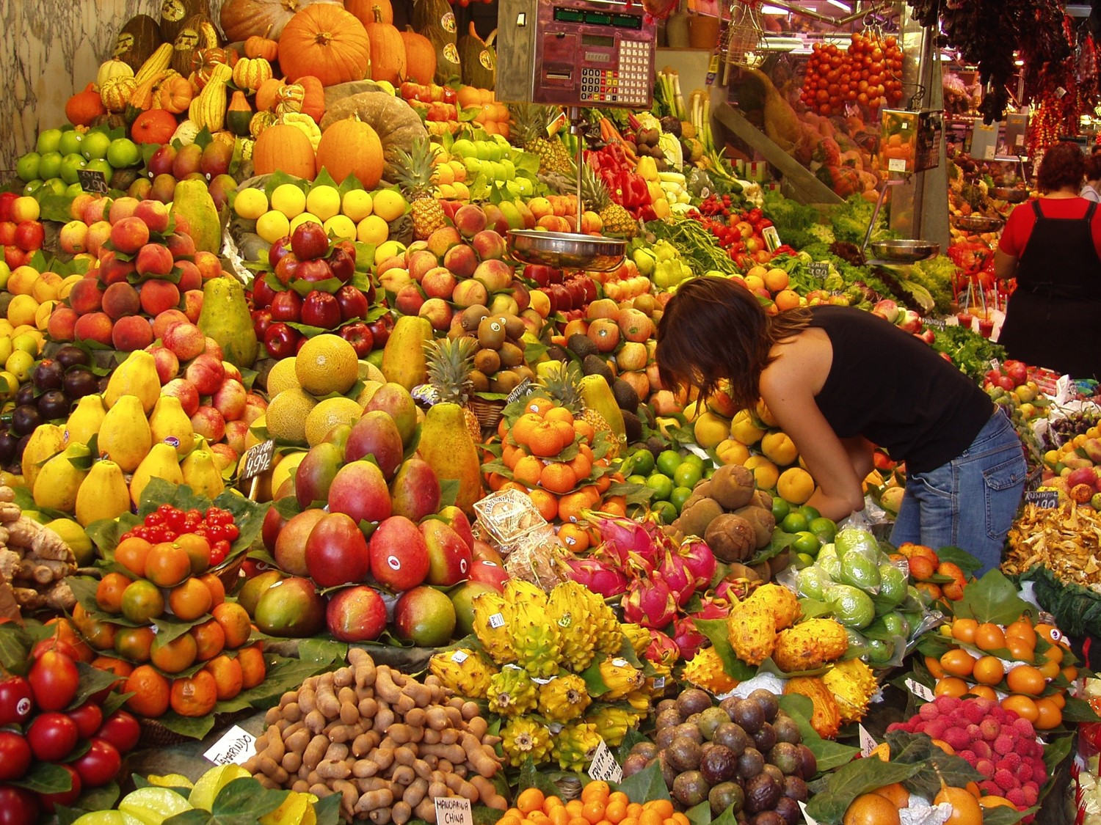
Ir Ao Supermercado Pode Ser Uma Boa Aula!
Notes:
Ir ao supermercado com crianças normalmente não é recomendado. Mas, se o objetivo for uma aula de economia, pode ser uma boa ideia. Ensine a escolher os produtos em promoção e os alimentos de época, que são mais baratos. Vá com uma lista e não saia dela

Slide 24
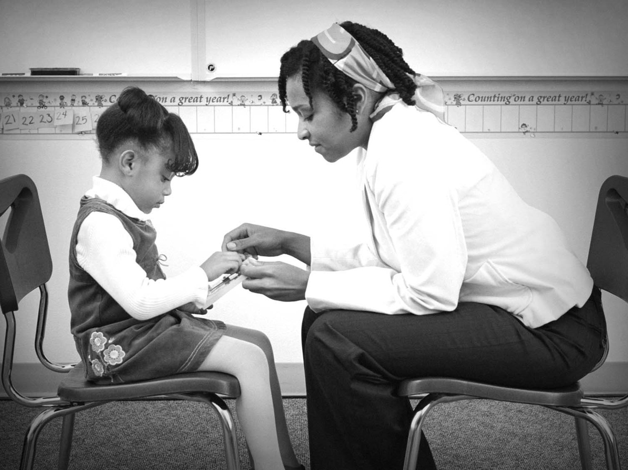
Ensine A Generosidade
Notes:
Doe o que não for mais necessário. Antes de épocas como Natal, aniversário ou Dia das Crianças, faça uma triagem nos brinquedos e roupas e encaminhe para doação

Slide 25

Cuide Da Sua Saúde
Notes:
Pode parecer que não, mas investir em saúde tem tudo a ver com dinheiro. Ter hábitos saudáveis desde cedo pode não só gerar uma grande economia de gastos com remédios, como pode contribuir para que você não arque com altos custos de oportunidade, por exemplo, ao interromper um bom momento de sua carreira para se submeter a um tratamento médico.
André Massaro ressalta que, mesmo quem tem um bom plano de saúde deve se preocupar com isso, porque as operadoras podem não cobrir alguns tratamentos. “O sistema de saúde privado brasileiro está enfrentando um problema de sustentabilidade econômica. As operadoras de plano de saúde estão passando por dificuldades para equilibrar as contas, e é bem possível que haja uma mudança estrutural para pior e que os clientes tenham menos direitos e mais gastos”, diz

Slide 26

Ser econômico não é ser pão-duro
Notes:
guardar uma parte da mesada, para que, no futuro, ele também guarde uma parte do salário. Isso ensina a criança a economizar para realizar seus objetivos e não depender de empréstimos.
Ele ressalta que além do excesso de trabalho, os exageros na forma de administrar as finanças também são extremamente prejudiciais. “Há quem economize muito e morra cedo, e quem poupe pouco e viva muito. Um bom planejamento financeiro é aquele em que a pessoa gasta um pouco menos do que ganha. Não se deve poupar demais nem gastar demais, é preciso ter equilíbrio”,

Slide 27

Não gaste tanto com carros e não consuma apenas para impressionar seu vizinho
Notes:
"Muita gente comete o erro de focar demais em sinais exteriores de riqueza e acaba gastando o seu dinheiro apenas para aumentar o status. Especialmente os jovens, que compram carros muito caros e depois não conseguem arcar com seus custos“. Segundo os economistas, além de carros, bens como casas na praia, barcos e até cavalos são outros exemplos de itens comprados para impressionar, mas que muitas vezes geram altos gastos e são poucos usufruídos por seus donos. "Muitas pessoas gastam muito dinheiro com bens que não trazem bons retornos em termos de prazer. E grande parte das vezes, esses desequilíbrios financeiros não são só financeiros, são pessoais. As pessoas que às vezes têm amor próprio muito baixo querem ter muitos bens para aumentar o status social",

Slide 28

Não gaste mais do que ganha
Notes:
Não se acostume um padrão acima do que pode pagar. A família toda deve viver com o que ganha, e não com recursos de empréstimos. No primeiro "não" que o filho receber, vai achar que o pai é um fracassado.
Controle seu impulso, se não tem dinheiro para gastar? Não gaste e ponto! Parece muito radical, mas com dinheiro não tem milagres, precisamos ser bem conscientes;

Slide 29
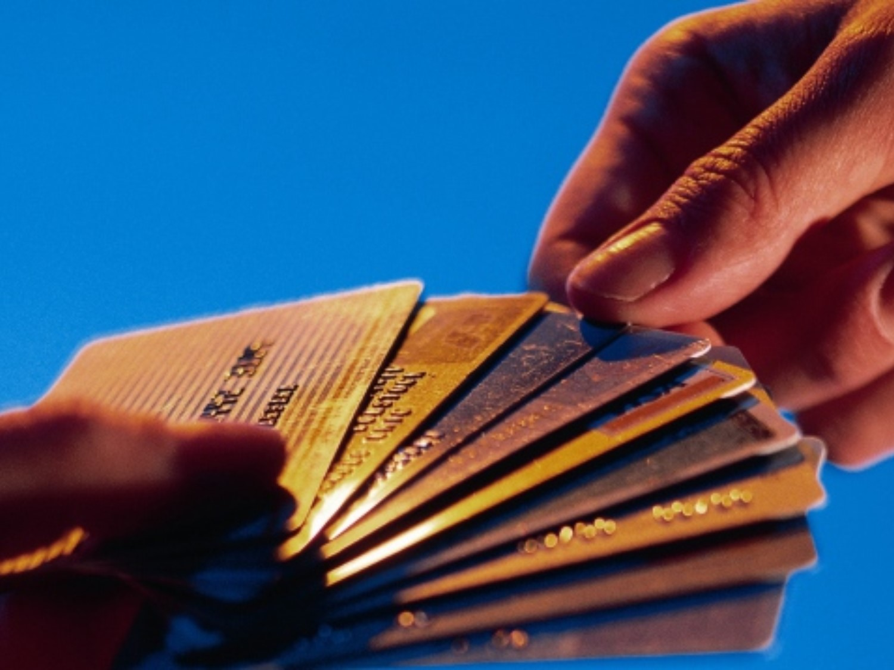
Cartão De Crédito Não É Dinheiro
Notes:
Os adolescentes devem aprender que o cartão de crédito não é dinheiro. Seu uso tem um custo e, se não houver dinheiro para pagar no fim do mês, haverá juros altos

Slide 30
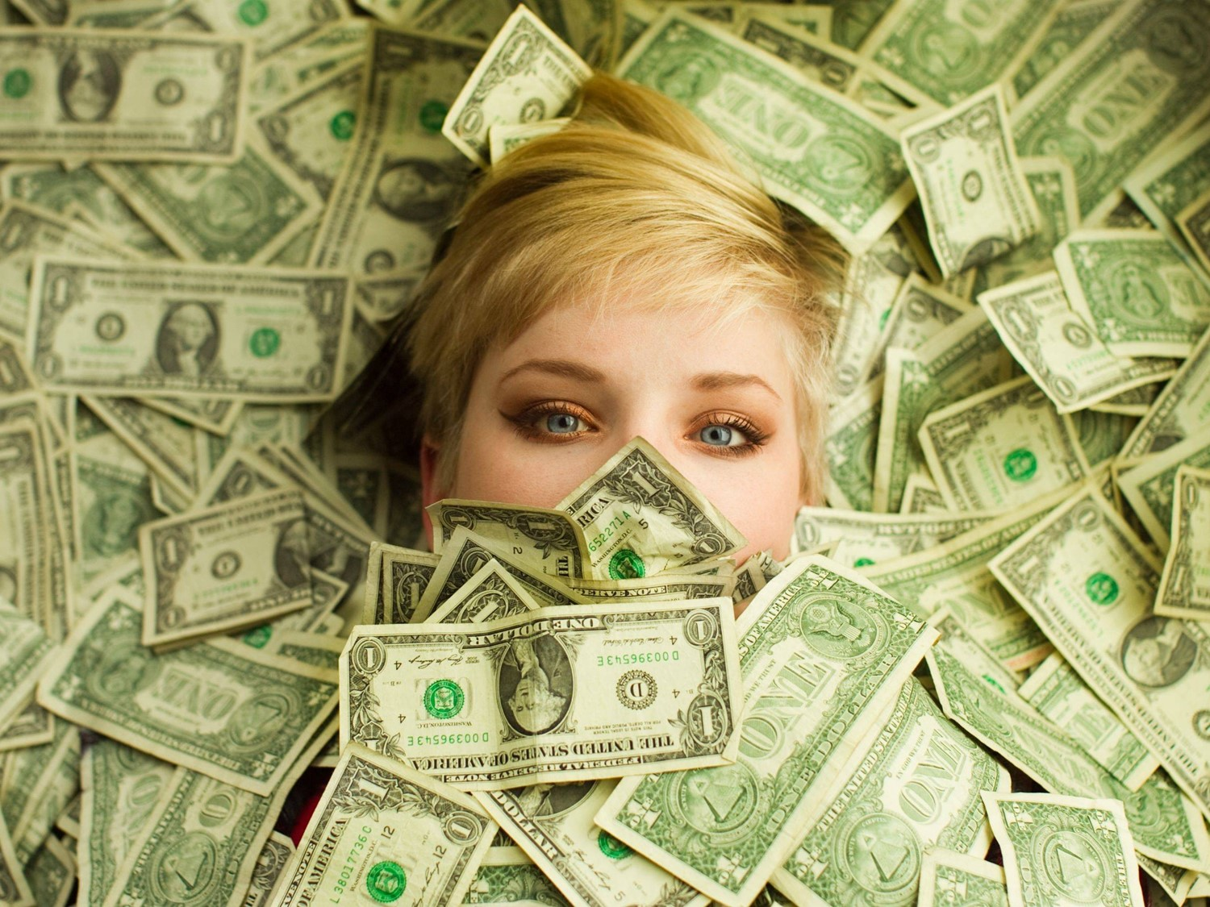
Dinheiro Não É Tudo
Notes:
Ensine que o dinheiro é só uma ferramenta para chegar aonde se quer - é sempre bom lembrar que dinheiro não é tudo. É uma ferramenta que pode proporcionar um bem ou uma experiência. Mas existem valores mais importantes como viver momentos em família, educação, ética e cidadania.

Slide 31

Sinta O Prazer De Fazer Suas Compras À Vista
Notes:
Guarde seu dinheiro e sinta o prazer de fazer suas compras à vista e ainda ganhar um bom desconto. Só assim perceberá que seu dinheiro está rendendo, pois não está gastando com taxas e juros em parcelas de cartão de crédito, nem em cheque especial ou financiamentos;

